Slide 1
Abraham Jezael Pérez Ramos
Alejandro Panagiotidis Arrizabalaga
Berta Murcia Morales
Daniel Allhoff Finn
Le damos vuelo a tus sueños
AIRDSS

Slide 2
Índice
Diseño UML
Funcionalidades
Demostración funcional del proyecto.
Aspectos a resaltar.
Conclusiones.

Slide 3
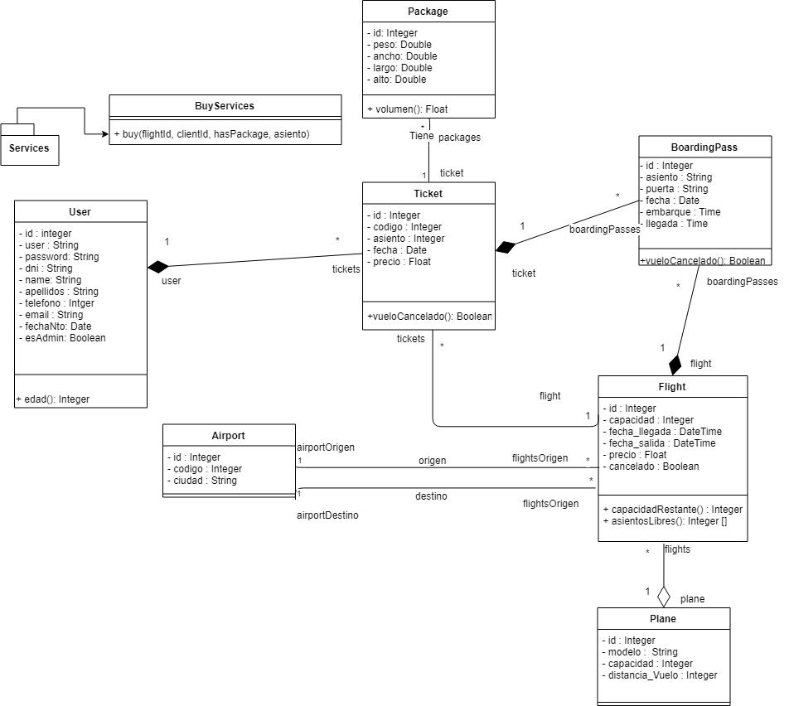
Diseño uml.
UML
Funcionalidades
Demostración
Aspectos
Conclusiones

Slide 4
Funcionalidades que se van a presentar.
Buscador de vuelos con carrusel
Validación y Autentificación de usuarios
Comprar un vuelo
Mejora del diseño
Parte pública y privada
Validación formularios
Interfaz responsive
Capa de servicios
UML
Funcionalidades
Demostración
Aspectos
Conclusiones

Slide 5
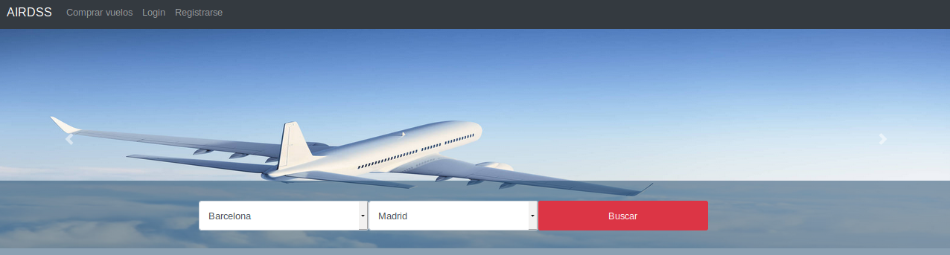
Demostración funcional del proyecto.
Buscador vuelos
UML
Funcionalidades
Demostración
Aspectos
Conclusiones

Slide 6
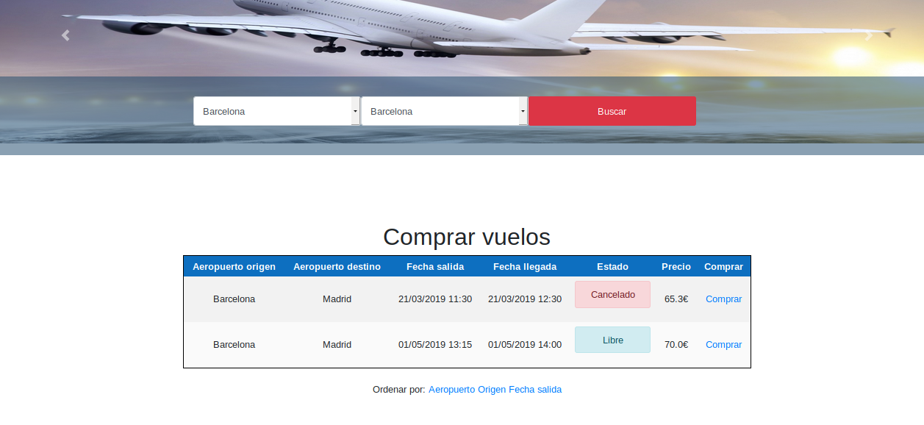
Demostración funcional del proyecto.
Buscador vuelos

Slide 7
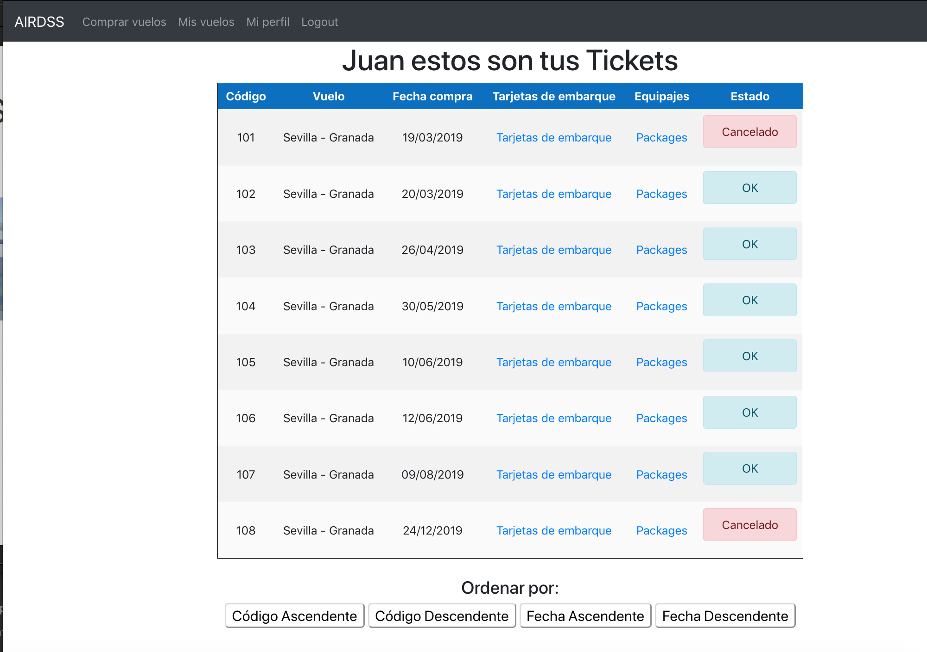
Demostración funcional del proyecto.
Vista de Ticket del usuario

Slide 8
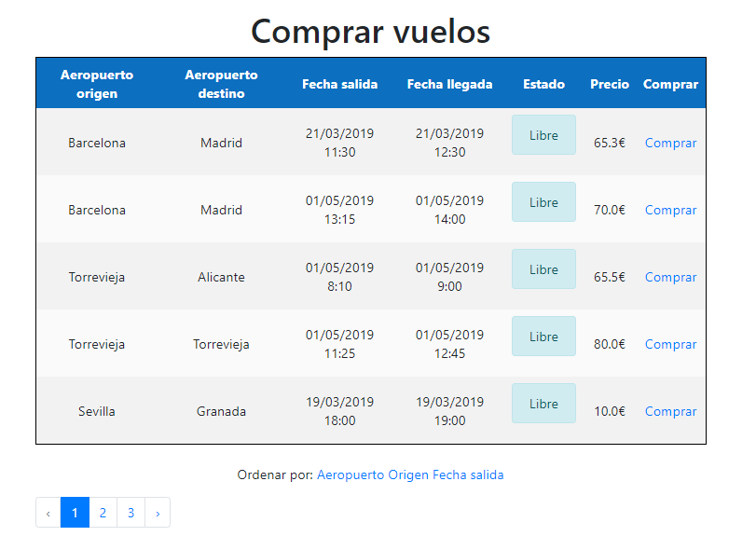
Demostración funcional del proyecto.
Comprar vuelos

Slide 9
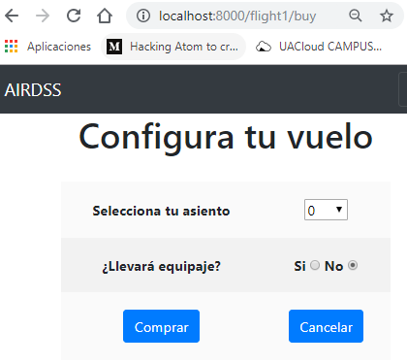
Demostración funcional del proyecto.
Configuración del vuelo

Slide 10
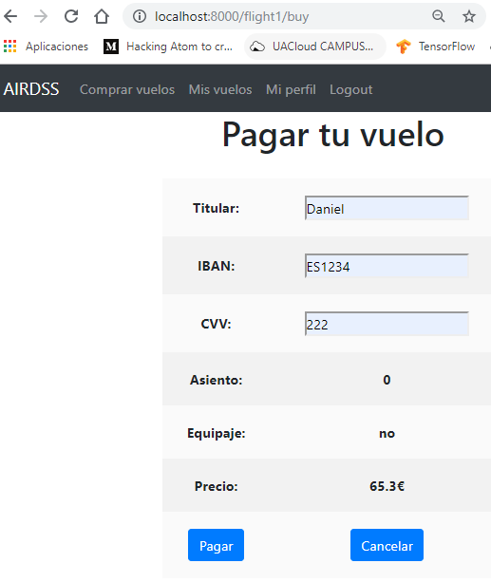

Demostración funcional del proyecto.
Pagar vuelo

Slide 11
Demostración funcional del proyecto.
Lógica de capa de servicio de compra
Llamada a capa de servicios con transacciones para efectuar compra:
Se pasa id del vuelo, del cliente, si tiene paquete y el asiento.
Comprobación de si los datos son correctos: vuelo y cliente existe, asiento no ocupado.
Se simula la compra.
Inserción de los nuevos datos: se crea ticket y un boardingPass, actualización de cliente y flight.
Se devuelve el ticket
Si falla alguna cosa:
Se realiza un rollBack de las transacciones y se devuelve ticket nulo.

Slide 12
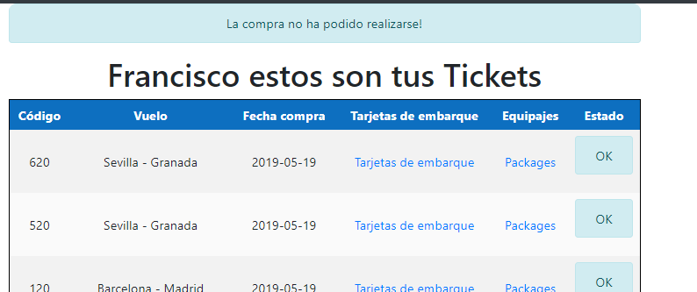
Demostración funcional del proyecto.
Resultado compra

Slide 13
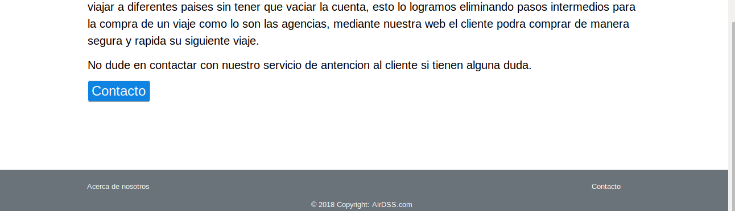
Demostración funcional del proyecto.
Información

Slide 14
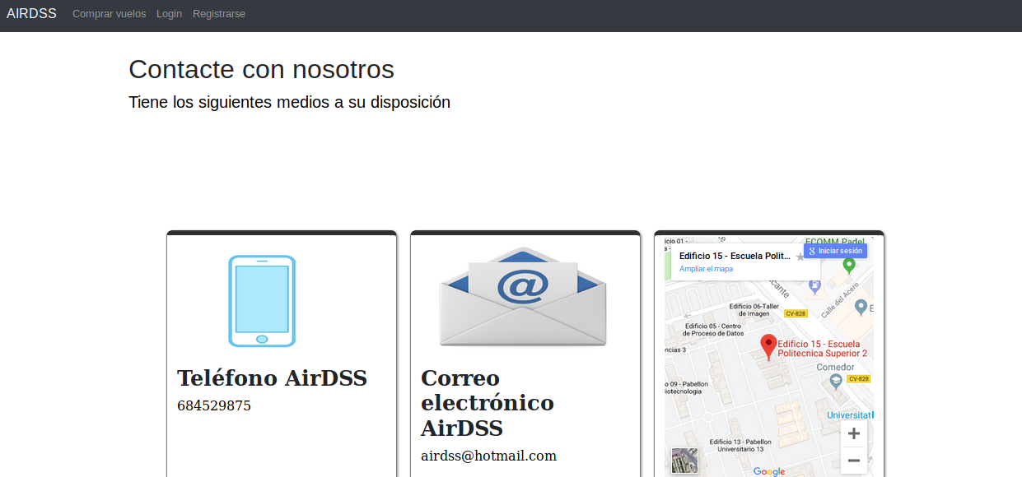
Demostración funcional del proyecto.
Contacto
UML
Funcionalidades
Demostración
Aspectos
Conclusiones

Slide 15
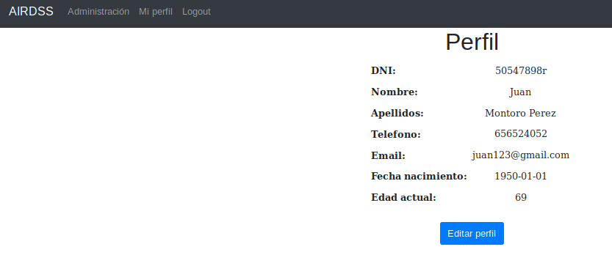
Demostración funcional del proyecto.
Mi perfil
UML
Funcionalidades
Demostración
Aspectos
Conclusiones

Slide 16
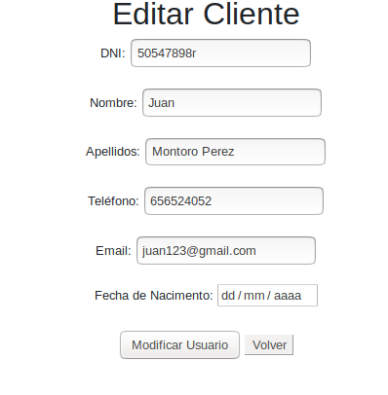
Demostración funcional del proyecto.
Mi perfil
UML
Funcionalidades
Demostración
Aspectos
Conclusiones

Slide 17
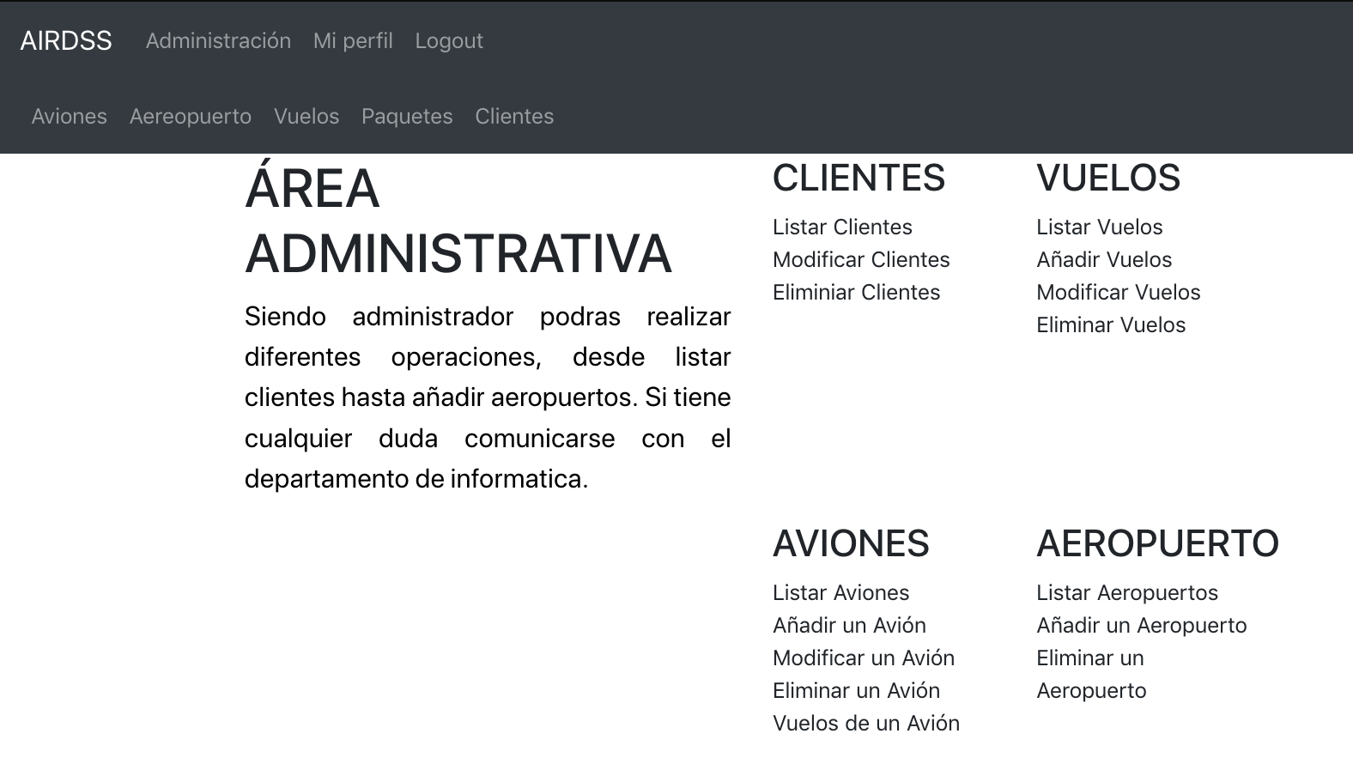
Demostración funcional del proyecto.
Área administrativa
UML
Funcionalidades
Demostración
Aspectos
Conclusiones

Slide 18
Aspectos a resaltar:
UML
Funcionalidades
Demostración
Aspectos
Conclusiones
Diseño responsive : Bootstrap
Capa de servicios y UML
Notificaciones al administrador
Correo de reseteo de contraseñas
Middleware para controlar el acceso a los usuarios a diferentes páginas o secciones de las mismas.
Validación de dni.
Buscador de vuelos con carrusel de fotografías.
En contacto geolocalización integrada con Google maps

Slide 19
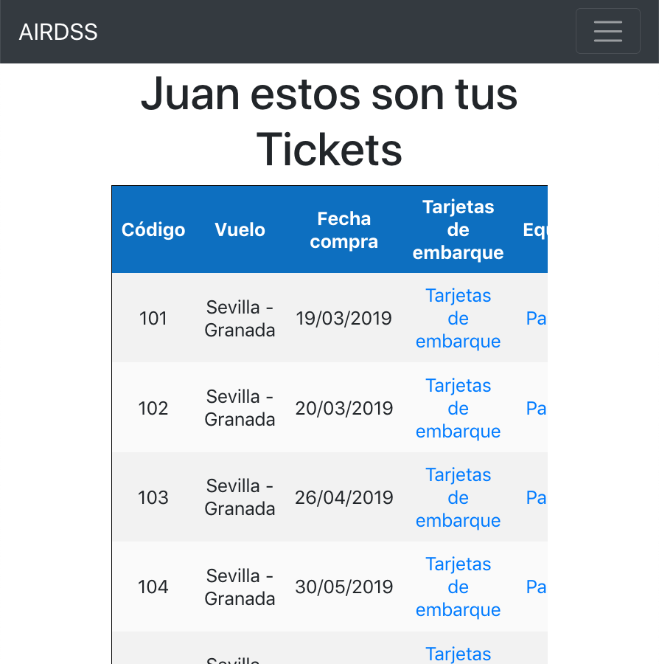
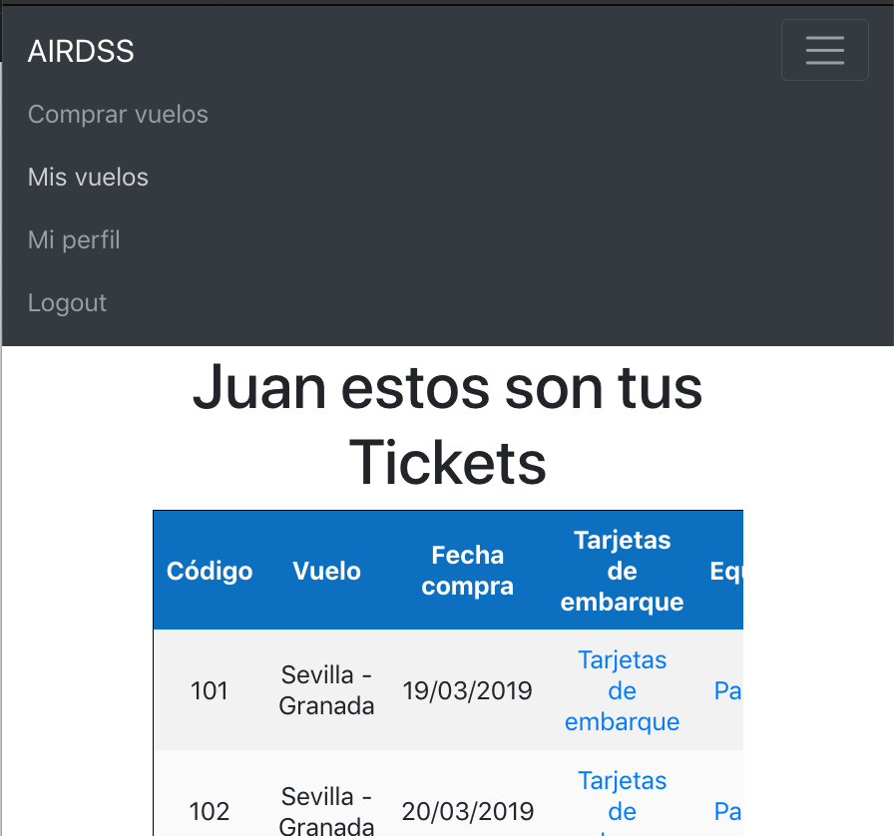
Diseño responsive
Añadimos bootstrap al proyecto utilizando CDN (Content Delivery Network) permitiéndonos mejorar el aspecto de la interfaz.
UML
Funcionalidades
Demostración
Aspectos
Conclusiones

Slide 20
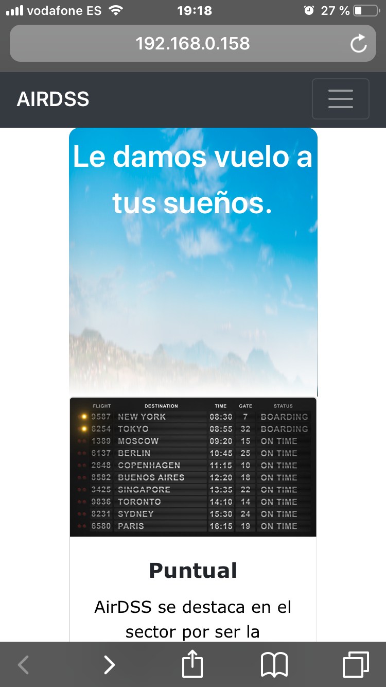
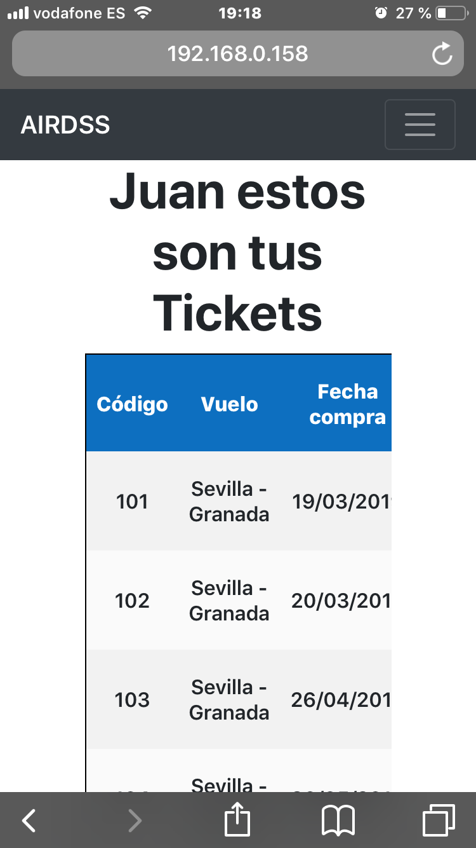
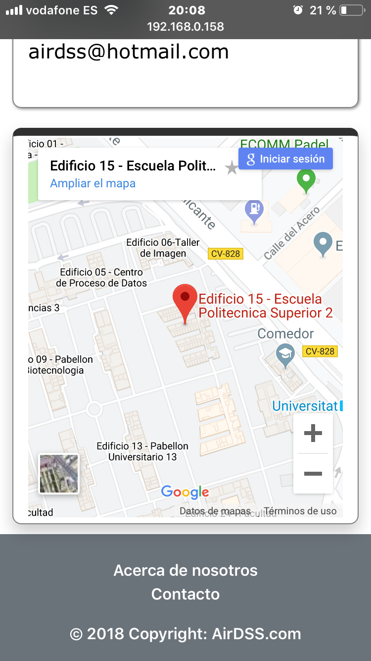
También pudimos probar la pagina web en un dispositivo móvil utilizando el siguiente comando:
$ php artisan serve --host= some.other.domain --port=8001

Slide 21
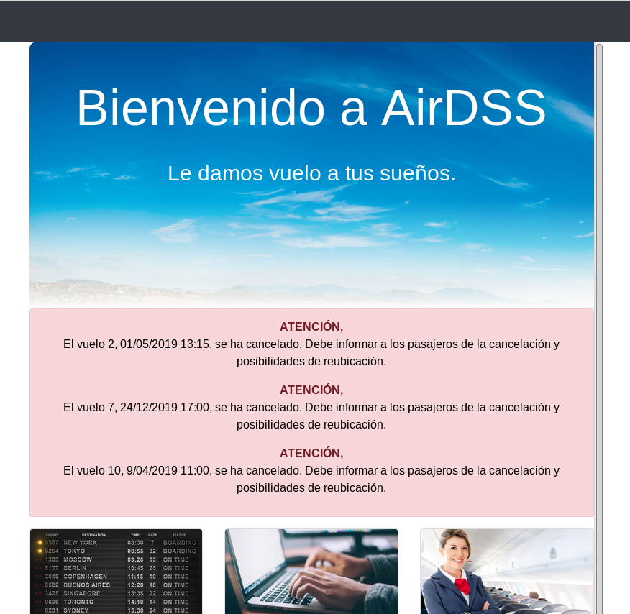
class AvisosAdminServices
{
// función que cancela un vuelo aleatoriamente
static public function notificarCancelacionAvion()
{
$max = F::totalVuelos();
$id = rand(1,$max);
Util::cancelarVuelo($id);
}
}
class Util
{
static public function cancelarVuelo($id)
{
$flight = Flight::findOrFail($id);
$flight->cancelado = 1;
$flight->save();
}
}
// busca de entre todos los vuelos cual está cancelado
static public function allFlight()
{
$flight = F::all()->where('cancelado', '=', 1);
return $flight;
}
@foreach ($flights->all() as $flight)
<strong>ATENCIÓN,</strong>
<p>El vuelo {{$flight->id}}, {{$flight->fecha_salida}}, se ha cancelado. Debe
informar a los pasajeros de la cancelación y posibilidades de reubicación.</p>
@endforeach

Slide 22
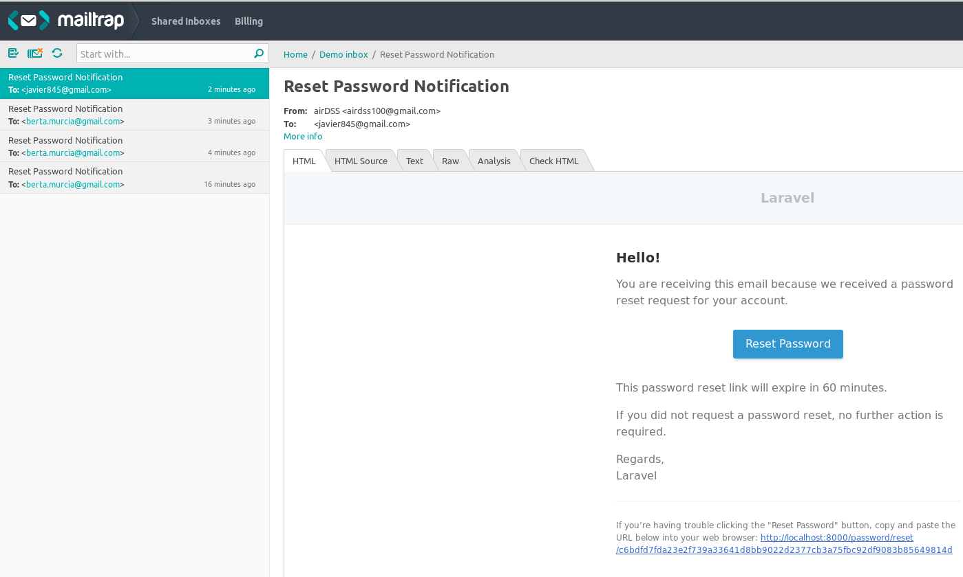
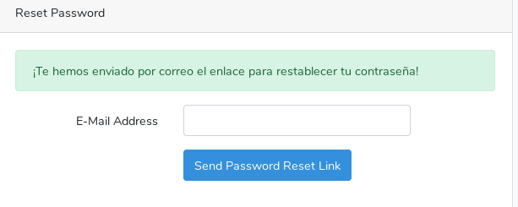
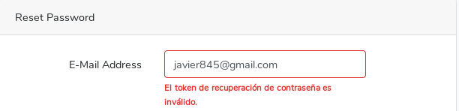
MAIL_DRIVER=smtp
MAIL_HOST=smtp.mailtrap.io
MAIL_PORT=2525
MAIL_USERNAME=0253c56344b868
MAIL_PASSWORD=b72bb25378c83c
MAIL_ENCRYPTION=tls

Slide 23
Rutas para usuario administrador
Route::group(['middleware' => 'admin'], function() {
…
}
<?php namespace App\Http\Middleware; use Closure; class AdminMiddleware
{
…
public function handle($request, Closure $next)
{
if (auth()->check() && auth()->user()->esAdmin)
return $next($request);
return redirect('/login’);
}
}
UML
Funcionalidades
Demostración
Aspectos
Conclusiones
Rutas para usuarios autenticados (administrador y clientes):
Route::group(['middleware' => 'auth'], function() {
…
}

Slide 24
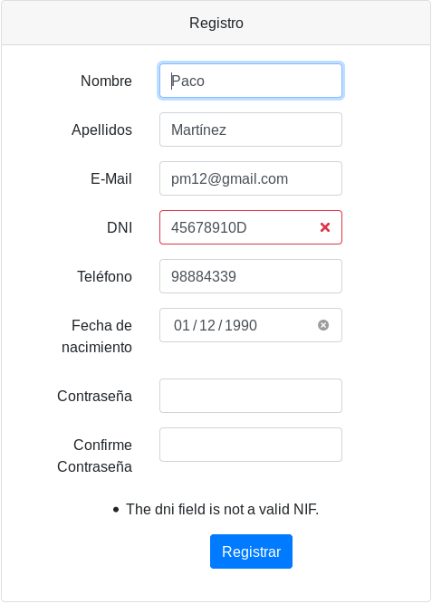
"require": { composer.json
"php": "^7.1.3",
"fideloper/proxy": "^4.0",
"laravel/framework": "5.7.*",
"laravel/tinker": "^1.0",
"mpijierro/identity": "dev-master"
},
'providers' => [ app.php
…
\MPijierro\Identity\IdentityServiceProvider::class,
],
return Validator::make($data, [ RegisterController.php
'name' => ['required', 'string', 'max:255'],
'apellidos' => ['required', 'string', 'max:255',],
'email' => ['required', 'string', 'email', 'max:255', 'unique:users'],
'password' => ['required', 'string', 'min:6', 'confirmed'],
'dni' => ['required', 'nif'],
'fechaNto' => ['required', 'date'],
'telefono' => ['required', 'numeric']
]);

Slide 25
Conclusiones.
Fácil manejo de la plataforma escogida (Laravel) y gran documentación.
Integración entre Laravel, Visual Code y Github.
Buena organización y comunicación del equipo .
Buena metodología de trabajo utilizada en las prácticas
UML
Funcionalidades
Demostración
Aspectos
Conclusiones
Problemas:
Consultas entre diferentes tablas
Value del option del select
Grupos de rutas(Middleware)
Fechas
Reseteo de contraseña
Posibles mejoras :
Mejorar estilo de la interfaz.
Añadir más opciones al buscador
Ofrecer ofertas de vuelos
Roles y usuarios
Reasignar a pasajeros por cancelación de vuelos

